Slide 1
Hujan Asam
Kelompok 1 :
Adya Raras Hernowo F0117006
Agnes Greatassa F0117007
Shindi Oktavia Rahmawati F0117107
Widhi Jati Prakoso F0117116

Slide 2
Rumusan Masalah
Cakupan yang akan kami bahas disini meliputi :
1. Konsep mengenai hujan asam
2. Proses terjadinya hujan asam
3. Penyebab, dampak sesungguhnya dan cara pengendalian dari terjadinya hujan asam di Indonesia

Slide 3
KONSEP HUJAN ASAM
Istilah hujan asam pertama kali digunakan oleh Robert A. Smith (1872) dalam Kupchella (1989)
Hujan asam ialah turunnya asam dalam bentuk hujan.
Hujan asam terjadi dilapisan atmosfir rendah, yaitu di troposfir.
Asam yang terkandung dalam hujan asam ialah asam sulfat (H2SO4) dan asam nitrat (HNO)3,

Slide 4
Karakteristik Hujan Asam
• Memiliki pH dibawah kadar normal, yakni dibawah 5,6
• Terjadi karena adanya peningkatan kadar asam nitrat dan sulfat yang ada di dalam polusi udara.
• Awal terjadinya karena disebabkan oleh peningkatan emisi sulfur dioksida dan nitrogen oksida yang ada di atmosfer
• Meningkatkan seseorang terserang gangguan jantung dan juga paru- paru
• Membuat kulit menjadi gatal- gatal dan memerah
• Beresiko menyebabkan pusing bagi orang yang memiliki kekabalan tubuh yang rendah

Slide 5
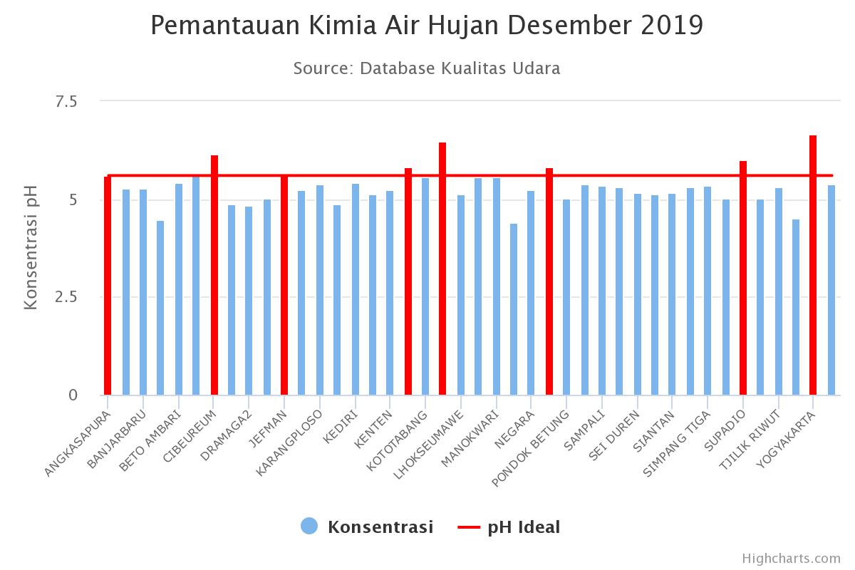
Keterangan pH air hujan :
• > 7 : pH basa
• 6.1 - 7 : Air hujan sangan baik, cenderung netral seperti air permukaan
• 5.6 - 6 : pH air hujan ideal
• 4.1 - 5.5 : Hujan asam
• 3 - 4 : Hujan asam (tinggi)
• < 3 : Hujan asam (ekstrem)

Slide 6
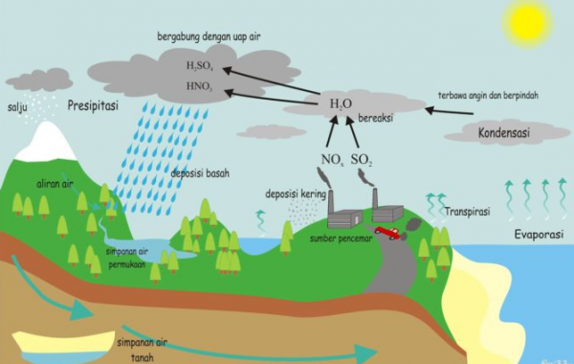
Proses Terjadinya Hujan Asam

Slide 7
Proses Terjadinya Hujan Asam
Penguapan
Proses Penyatuan
Proses Akhir

Slide 8
Proses Terjadinya Hujan Asam
1. Penguapan
Aktivitas manusia juga menjadi salah satu penyebab terjadinya hujan asam. Hal ini dikarenakan aktivitas tersebut dapat menimbulkan gas seperti karbondioksida, karbon monoksida, sulfur dioksida dan hidrogen sulfur. Gas tersebut bersumber dari asap kendaraan bermotor, uap pabrik, pembakaran dan lain – lain.
Hampir seluruh penyusun bumi ini adalah air. Air memiliki peran yang sangat penting bagi kehidupan. Pada siang hari air baik yang ada di sungai maupun di laut menguap dan bergerak menuju lapisan bumi. Selanjutnya gas – gas yang telah menyatu di udara dan menjadi pemicu terjadinya hujan asam.

Slide 9
Proses Terjadinya Hujan Asam
2. Proses Penyatuan
Dalam proses ini terjadi penyatuan antara karbondioksida dan karbon monoksida dengan uap air membentuk asam lemah. Selain itu, hidrogen sulfur dan sulfur oksida juga menyatu dengan uap air yang akan menghasilkan asam kuat. Penyatuan tersebut dapat memicu terjadinya hujan asam.

Slide 10
Proses Terjadinya Hujan Asam
3. Proses Akhir
Masing - masing senyawa yang telah bergabung akan dibawa angin menuju ke tempat yang lebih tinggi. Apabila campuran senyawa itu sudah sampai pada titik jenuh maka akan menimbulkan titik – titik air hujan di mana air hujan yang turun mengandung asam.

Slide 11
Penyebab Hujan Asam
Sulfur dan Nitrogen
Pencemaran Udara
Aktivitas Manusia
Berasal dari hasil industri, pembangkit listrik, kendaraan bermotor, dan amonia dari hasil pertanian. Keduanya dihasilkan dari berbagai proses pembakaran.
Sebagian besar dari asap kendaraan bermotor yang menghasilkan karbon monoksida dan karbon dioksida. Kedua senyawa tersebut apabila bertemu dengan air dapat membentuk asam karbonat atau asam lemah
Berbagai aktivitas manusia seperti penggunaan batu bara dan minyak bumi secara berlebihan dapat memicu terjadinya hujan asam.

Slide 12
Dampak Hujan Asam
Material
Pertanian
Hujan asam menyebabkan kerusakan berbagai material, seperti logam dan banguan yang disebabkan oleh deposisi kering asam sulfat dari hasil industri
Hasil padi dapat turun sampai 30% karena hujan asam., yang menyebabkan terjadinya kenaikan SO2 sehingga padi menurun.
Hutan
Hujan asam menyebabkan turunnya pH tanah, sehingga tanah kurang optimal dalam menetralisir asam dan menyebabkan kematian hutan.
Ekosistem Akuatik
Kesehatan
Hujan asam mengakibatkan pH air pada ekosistem akuatik menurun, sehingga akan terjadi kelebihan plankton yang mengakibatkan punahanya ikan dan hewan air lainnya.
Hujan asam memberikan 3 efek pada kesehatan yaitu, efek jangka pendek, jangka panjang, dan tidak langsung

Slide 13
Upaya Untuk Mengurangi dan Mencegah Dampak dari Hujan Asam
Menggunakan bahan
Bakar dengan kandungan
belerang rendah
Pengendalian
Pencemaran selama
pembakaran
Mengaplikasikan
prinsip 3R (Reuse,
Recycle, Reduce)
Proses Akhir
Pengendalian
setelah pembakaran

Slide 14
Thanks!

